Slide 1

QUIMICA COSMÉTICA
G U Í A D E E S T U D I O A S I G N A T U R A D E
P A R A L A
Q U Í M I C A
C O S M É T I C A
D I A N A
A R A C E L I
R A M O S
R O S A L E S

Slide 2
G U Í A D E E S T U D I O P A R A L A A S I G N A T U R A D E Q U Í M I C A
C O S M É T I C A

Slide 3
TABLA DE
CON TENIDO

Slide 4
ÍNDICE
Sumilla de la Asignatura................................................................9
Competencias................................................................................9
Objetivo de la Asignatura............................................................10
Orientaciones Generales..............................................................10
Unidad 1: Historia de la Cosmética y Conceptos elementales de Química......................................................................................12 Términos Generales de Química..................................................13
Concepto de Química orgánica....................................................13
Clasificación de la materia. Sustancias puras y mezclas................13 Mezclas.......................................................................................14
Coloides......................................................................................14
Factores que afectan la solubilidad...............................................14 pH...............................................................................................15
Escala de pH...............................................................................15
Técnicas complementarias (termoterapia, crioterapia, geoterapia)..................................................................................16
Contraindicaciones......................................................................16
Crioterapia estética.....................................................................17
Geoterapia..................................................................................18
La arcilla como geoterapia..........................................................18
Unidad 2: Tema 2. Composición Química de las Sustancias..........20 Qué es un ácido...........................................................................20
Características de los ácidos........................................................20
Qué es una base...........................................................................21
Características de las bases..........................................................21
Ácidos cosméticos (alfa, beta y poli hidroxiácidos).......................21 Alfa Hidroxiácidos......................................................................21
Propiedades de los ácidos.............................................................22
Beta hidroxiácidos.......................................................................22

Slide 5
ÍNDICE
Poli hidroxiácidos........................................................................23
Precauciones...............................................................................24
Clasificación de los cosméticos.....................................................24
Tipos de cosméticos.....................................................................24
Clasificación de los productos cosméticos según su función...........24 Unidad 3: Elementos Generales de los Cosméticos........................27 Elementos externos de un cosmético.............................................27
Elementos internos de un cosmético..............................................28 Principios activos........................................................................29
Unidad 4: Tipos de los cosméticos................................................30
Estabilidad de los cosméticos.......................................................30
Estabilidad física.........................................................................30
Estabilidad química.....................................................................30
Estabilidad microbiológica...........................................................31
Calidad y eficiencia de un cosmético.............................................31
Penetración de los cosméticos en la piel........................................32 Cosméticos de hidratación............................................................32
Radiación solar............................................................................33
Fotoenvejecimiento......................................................................34
Fototipos de la piel.......................................................................34
Clasificación de los fototipos de piel.............................................35
Solucionario de las Autoevaluaciónes...........................................36 Referencias..................................................................................37

Slide 6
ÍNDICE DE F IGURAS
Figura 1: Historia de la Cosmética...............................................12
Figura 2: Escala de medición de pH.............................................16
Figura 3: Termoterapia Estética..................................................17
Figura 4: Criolipolisis..................................................................18
Figura 5: Geoterapia....................................................................19
Figura 6: Qué es un cosmético......................................................25
Figura 7: Etiqueta de un cosmético...............................................28 Figura 8: Componentes Generales de un cosmético.......................28 Figura 9: Estabilidad de los cosméticos.........................................31 Figura 10: Penetración de los Cosméticos en la Piel.....................32 Figura 11: Radiación Solar..........................................................34
Figura 12: Escala de Fitzpatrick...................................................35

Slide 7
Sumilla de la asignatura
La asignatura se orienta: a conocer
la intervención de la
y sus
a sus de
químicacosmética en el conocimiento de las sustancias
reacciones en formulaciones, acción.
los productos de uso estético debido
ingredientes, principios activosy
espectro
Al finalizar el curso, el estudiante debe conocer los conceptos y estructuras de la químicacosmética para el ejercicio diario de sus actividades debidoa que será capaz de desarrollar productos, de modo que pueda identificar como estos actúanen la piel y como es su forma de asimilación sirviendo como apoyo a los tratamientos estéticos, para controlar o prevenir patologías cutáneas en distintos tipos de pacientes.
Competencias
Competencias Generales
Programa el tiempo para cumplir eficientemente con sus estudios y sus tareas.
Coopera para el cumplimiento
de los
objetivos de la
observaciones y
asignatura.
Comunica sus ideas, conocimientos,
conclusiones de un modo claro y sin ambigüedades. Trabaja en equipo.
Aplica los conocimientos adquiridos y tiene capacidadde resolver problemas en entornos nuevos o poco conocidos dentro de contextos relacionados con su área de estudio.
Competencias Básicas
Reconoce y valora la importancia de la química y su aplicación en la cosmetología.
Adquiere cocimientos y destrezas que le permitani dentificar, diseñar,
GUÍA DE ESTUDIO PARA LA ASIGNATURA DE QUÍMICA COSMÉTICA
| 9

Slide 8
producir y supervisar el uso adecuado de los cosmeticos Identifica distintos principios activos para el uso personalizado en la elaboración de productos.
Específicas:
Comprende y analizala naturaleza de lamateria. Identifica el pH en las substancias y en la piel.
Conoce de ácidos cosméticos y bases, y principios activos. Conoce sobre las reglas de seguridad en laboratorio.
Objetivo de la Asignatura
Definir la intervención de la química cosmética en el conocimiento de las sustancias y sus reacciones en los productosde uso estético debido a sus formulaciones, ingredientes, principios activosy espectro de acción.
Logros de Aprendizaje:
Comprende la información que se leexplica en clase y la pone en práctica.
Realiza cuestionarios con temas específicos que servirán para sus exámenes.
Realiza investigación de temas que complemente el aprendizaje.
Elabora productos básicos de inicio a base de sustancias naturales.
Orientaciones generales Estimados estudiantes
¡Bienvenidos a la asignatura! Esta guía está estructurada de tal
manera para que el contenido de cada unidad sea fácil de entender, para que tus estudios sean exitosos y alcances tus objetivos de aprendizaje. Con esta guía aprenderás a comprender y
GUÍA DE ESTUDIO PARA LA ASIGNATURA DE QUÍMICA COSMÉTICA
| 1 0

Slide 9
analizar la información concerniente a la materia desarrollada en clase y complementar la misma con trabajo autónomo de aprendizaje. Para ello te remendamos lo siguiente:
Organiza tu tiempo: Dedica tiempo regular a estudiar y repasar la clase, estableciendo un horario fijo y cumpliéndolo. Participa activamente: Realiza ejercicios prácticos y participa en discusiones para reforzar tu comprensión. Consulta los textos de consulta en el PEA que lo encuentras en el Aula Virtual.
Practica el aprendizaje colaborativo: Trabaja en equipo con compañeros de clase para discutir conceptos, resolver problemas y compartir conocimientos.
Consulta recursos adicionales: Utiliza libros de texto, tutoriales en línea y otros recursos para complementar tu aprendizaje.
Consultas: No dudes en pedir ayuda si tienes dudas o dificultades con algún tema. Utiliza recursos como el profesor o compañeros de clase para aclarar tus dudas.

Slide 10
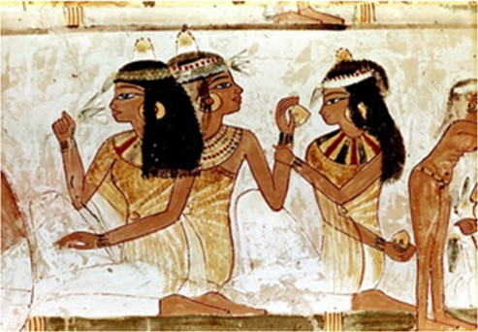
Unidad 1: Historia de la Cosmética y Conceptos elementales de Química
Por increíble que pueda parecer, el uso de los cosméticos se remonta a miles de años atrás. De hecho, las primeras referencias que se tienen sobre la historia de los cosméticos datan de alrededor del año 4.000 a.C. Concretamente, la historia de los cosméticos data a los tiempos de la antigua civilización egipcia. Por aquel entonces, todos los hombres y mujeres pintaban sus ojos con polvos negros y verdes, como, por ejemplo, el kohl negro que contenían sales de plomo. Su uso, aparte de estético, también era preventivo contra las enfermedades de la época (Tandemhse, 2020).
Figura 1:
Historia de la Cosmética
Nota: La figura muestra imágenes de la civilización egipcia. Tomado de Dermofarmablog (2019).

Slide 11
Términos Generales de Química
Concepto de Química orgánica
Este tipo de química se enfoca, principalmente, en analizar la estructura, propiedades, comportamientos y usos de los compuestos químicos que dan respuesta a cómo funciona la vida en nuestro entorno, permitiendo explicar cómo ocurren los procesos químicos en los organismos vivos, así como su manera de funcionar a nivel molecular (Ferrovial, 2024).
Partiendo de este concepto se puede mencionar al átomo como la unidad básica más pequeña que compone a la materia, que no puede ser separado ni dividido. Cada átomo tiene electrones que giran en torno a un núcleo central, el cual está formado por neutrones y protones. Ahora bien:
Los electrones: tienen carga negativa. Los protones: tienen carga positiva.
Los neutrones: tienen carga neutra (Ferrovial, 2024).
Clasificación de la materia. Sustancias puras y mezclas
Todos los cuerpos están constituidos por materia. Cada tipo de materia presenta una serie de características que las hacen diferentes de las demás. Se define a la sustancia como la materia que presenta una serie de propiedades que la definen y pueden clasificarse.
La unión de moléculas dan como resultado la materia; que se define como todo aquello que ocupa un lugar determinado en el universo o espacio, posee una cantidad determinada de energía y está sujeto a interacciones y cambios en el tiempo (Concepto.de, 2024).

Slide 12
Mezclas
Son sustancias que contienen agrupaciones de elementos y/o compuestos. Según el aspecto que muestre la sustancia, también, se pueden clasificar en:
Sustancias homogéneas: Cuando cualquier porción de la sustancia tiene la misma apariencia.
Sustancias heterogéneas: Cuando distintas porciones de la misma sustancia presentan apariencias diferentes (Mundo estudiante, s.f.).
Coloides
Los coloides son mezclas que se dan a escala microscópica, en donde las partículas de una o más sustancias se dispersan (fase dispersa) en otra sustancia llamada medio dispersor o fase dispersante Las partículas de la fase dispersa son suficientemente grandes como para dispersar la luz (este efecto óptico se conoce como Efecto Tyndall), pero demasiado pequeñas como para precipitar. Por tanto, una forma de distinguir una disolución de un coloide es mediante el Efecto Tyndall (Portal Académico UNAM, s.f.).
Factores que afectan la solubilidad.
La solubilidad de un soluto en un disolvente está determinada por un sin número de factores:
Temperatura: la solubilidad está determinada por el incremento de temperatura.
Estado físico del soluto: si la partícula del soluto es diminuta esta tiende a disolverse con más rapidez.
Presencia de impurezas: estas pueden generar reacciones químicas con el resto de materiales alterando la solubilidad.
Presencia de otros solutos: que alteren las proporciones en la disolución.

Slide 13
Ph: algunas sustancias de tipo alcalinas se les facilita diluirse en ácidos mas no en sustancias básicas. Este es un factor físico de gran relevancia para la disolución (Molpeceres, Aberturas, Borges, Bernaldo, & Chacón, 2019).
pH.
El pH es una medida de acidez o alcalinidad que indica la cantidad de iones de hidrógeno presentes en una solución o sustancia.
Escala de pH.
La escala numérica que mide el pH de las sustancias comprende los números de 0 a 14. Las sustancias más ácidas se acercan al número 0, y las más alcalinas las que se aproximan al número 14. Sin embargo, existen sustancias neutras como el agua o la sangre, cuyo pH está entre de 7 y 7,3. Las sustancias ácidas como el jugo de limón tienen un pH entre 2 y 3 o la orina entre 4 y 7. Por su parte, los jugos gástricos tienen un valor entre 1 y 2 o los ácidos de baterías que se encuentran entre 1 y 0. Por el contrario, las sustancias alcalinas o base tienen valores más altos como la leche de magnesia entre 10 y 11 o los limpiadores con amoníaco cuyo valor está entre 11 y 12. También se pueden calcular las medidas del pH utilizando un potenciómetro o pH Metro, que es un sensor que determina el pH de una sustancia a través de una membrana de vidrio que separa dos soluciones de diferente concentración de protones (Enciclopedia Significados, 2020).

Slide 14
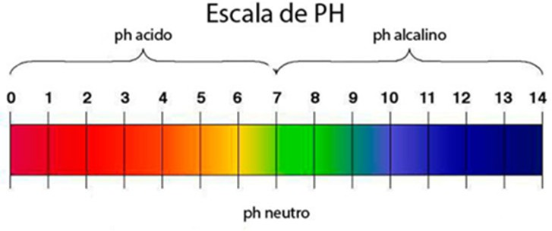
Figura 2
Escala de medición de pH
Nota: La figura representa los valores de pH que se pueden medir. Tomado de Experimentos Científicos (s.f.).
Técnicas complementarias (termoterapia, crioterapia, geoterapia) La termoterapia es un tratamiento que consiste en la aplicación de calor con fines terapéuticos. Normalmente era aplicado en el ámbito de la fisioterapia como método para tratar dolores musculares, contracturas e inflamaciones, pero su uso se ha extendido a la medicina estética para reducir la grasa localizada, la celulitis y el sobrepeso.
Contraindicaciones
La aplicación de calor debe hacerse de manera controlada por parte de un profesional médico especializado para evitar que se produzca una bajada de tensión o mareo (Multiestetica, 2022).

Slide 15
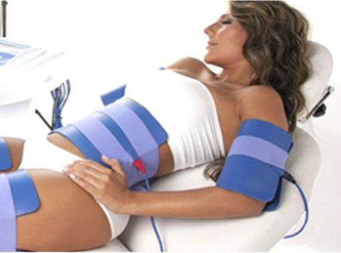
Figura 3
Termoterapia Estética
Nota: La figura muestra la aplicación de bandas térmicas. Tomado de Patricia Rey (s.f.)
Crioterapia estética
La crioterapia es la aplicación de frío con fines terapéuticos, empleándose temperaturas inferiores a los -130 °C. Ideal para tratar lesiones o para favorecer la recuperación física y muscular después de una intensa jornada de ejercicio. Se lleva a cabo mediante sesiones de tres minutos y medio y se repite a lo largo de 10 días. Pero, si por algo es conocida, es por su poder para adelgazar. Y es que, a partir del minuto y medio, el paciente empieza a quemar grasas. El organismo intenta contrarrestar el fuerte descenso de temperatura generando calor y, para ello, recurre a los depósitos de grasa y acelera el metabolismo, quemando de esta forma la grasa acumulada.

Slide 16
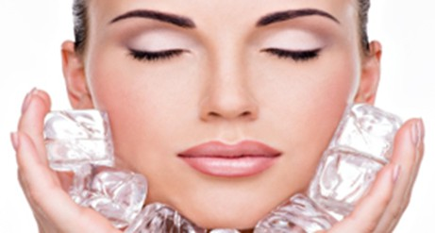
Figura 4
Criolipolisis
Nota: La figura muestra la hieloterapia estética. Tomado de Centro Altea (2020).
Geoterapia
Es la terapia natural en la que se usa a la tierra como agente curativo, por sus componentes químico-medicinales y energéticos le dan especiales propiedades curativas aplicados tanto interna como externamente.
Los inicios de la geoterapia se remontan a las civilizaciones antiguas como los griegos quienes observaron a los animales, que usaban instintivamente la tierra y agua cuando sufrían de algún mal o contusión externa, se trasladaban hasta encontrar un lugar con barro o charcos de lodo y allí sumergían sus lesiones y las dejaban por varios días hasta que ya se sentían bien.
La arcilla como geoterapia
La arcilla es sólo una de las tantas variantes de la geoterapia, un enfoque que alaba los efectos terapéuticos de los tratamientos con tierra. Ya los egipcios sabían que valía la pena darse un buen baño de arcilla, y hoy se han redescubierto sus maravillas, ya que

Slide 17
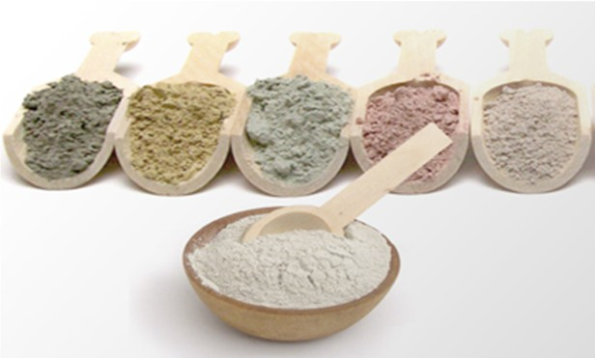
contienen sustancias del período glacial.
Figura 5
Geoterapia
Nota: La figura muestra los tipos de arcilla de uso cosmético. Tomado de Bioesteticistas (2015).
Autoevaluación
Responda las siguientes afirmaciones con “V” si es verdadera, o “F” si es falso:
Argumento
La química es la ciencia que se encarga del estudio de la materia en cuanto a su transformación, composición, modificaciones etc.
La materia es todo lo que ocupa un lugar en el espacio.
El pH no mide la acidez o alcalinidad Las arcillas son usadas como crioterapia
Respuesta

Slide 18
Unidad 2: Tema 2. Composición Química de las Sustancias
Ácidos y Bases
En química se llaman ácidos y bases a dos tipos diferentes de sustancias opuestas entre sí. Cada una de estas sustancias reúne propiedades específicas que modifican el comportamiento de las soluciones químicas. Tanto ácidos como bases pueden encontrarse en estado líquido, gaseoso y sólido (el polvo).
Al juntarse ácidos y bases en una solución, se produce una reacción exotérmica, es decir, se produce calor. Esta reacción se conoce como neutralización. (Significados.com, 2020).
Qué es un ácido
Se llaman ácidos a aquellas sustancias que liberan iones de hidrógeno positivos (H+) en una solución. Otro concepto, define los ácidos como sustancias que pueden recibir o absorber un par de electrones de la solución. (Significados.com, 2020).
Características de los ácidos
Entre las características o propiedades de los ácidos se pueden mencionar las siguientes:
Tienen capacidad para destruir tejidos orgánicos. Producen reacciones al interactuar con ciertos metales. Actúan como conductores de corriente eléctrica.
Al mezclarse con bases producen agua y sal. Son agrios al gusto.
El pH de los ácidos oscila entre 0 y 7 (donde 7 es neutro). Suelen ser solubles al agua.
GUÍA DE ESTUDIO PARA LA ASIGNATURA DE QUÍMICA COSMÉTICA
| 2 0

Slide 19
Qué es una base
Se llaman bases a aquellas sustancias que pueden captar iones de hidrógeno en solución o liberan iones negativos, llamados hidroxilos (OH-). También se definen las bases como aquellas sustancias que aportan dos electrones a la solución. (Significados.com, 2020).
Características de las bases
Entre las características o propiedades de las bases se puede mencionar:
Deslizan al tacto cuando se presentan en disolución, es decir, son jabonosos (como la lejía).
No reaccionan ante el contacto con metales.
Son conductores de corriente eléctrica en disolución. Al mezclarse con ácidos producen agua y sal.
Son amargos al gusto.
El pH de las bases oscila entre 7 y 14 (donde 7 es neutro). Algunas bases son insolubles. (Significados.com, 2020).
Ácidos cosméticos (alfa, beta y poli hidroxiácidos)
Alfa Hidroxiácidos
Los alfa hidroxiácidos (AHA) son moléculas hidrosolubles que ayudan a exfoliar la piel, eliminando las células muertas y produciendo una transformación epidérmica. (Arbosana Farmacia, 2020).
Dentro de los alfa hidroxiácidos hay diversos tipos de ácidos. El más conocido es el glicólico, que se extrae de la caña de azúcar, principalmente. Pero también hay otros menos conocidos, como el ácido azelaico, que se obtiene de diversas especies como el trigo, el centeno y la cebada, el ácido cítrico, que se encuentra en naranjas, limones o pomelos, el ácido málico que se obtiene de las
GUÍA DE ESTUDIO PARA LA ASIGNATURA DE QUÍMICA COSMÉTICA
| 2 1

Slide 20
manzanas, el ácido mandélico que sale de las almendras, el ácido tartárico, que se encuentra principalmente en la uva, el ácido láctico, que se obtiene por fermentación bacteriana de la glucosa, etc. (Arbosana Farmacia, 2020).
Propiedades de los ácidos
Exfoliantes: ayudan a renovar la superficie de la piel, eliminando las células muertas.
Hidratantes: disminuyen la pérdida de agua de la epidermis y evitan la deshidratación.
Antiarrugas: mejoran las líneas de expresión y las arrugas, al favorecer la renovación celular.
Despigmentantes: mejoran y tratan las manchas y favorecen una homogeneización del tono de la piel.
Antiacnéicos: algunos alfahidroxiácidos como el ácido salicílico, ayudan a regular el exceso de grasa, limpiando los poros y disminuyendo los brotes de acné.
Favorecen una mejor penetración de los activos que se usan después.
Suavizan la textura de la piel.
Aportan luminosidad. (Arbosana Farmacia, 2020).
Beta hidroxiácidos
La beta hidroxiácidos o BHA son una categoría de exfoliantes químicos. El BHA más común en los productos para el cuidado de la piel es el ácido salicílico. La principal diferencia entre AHA y BHA es la solubilidad que tienen en aceite. Los AHA son solo solubles en agua, mientras que los BHA son solubles en aceite. Esto significa que los BHA penetran en los poros para eliminar la grasa que los obstruye. También tienen propiedades antibacterianas y antiinflamatorias, por lo que los BHA son perfectos para tratar la piel propensa al acné y a los puntos negros. (The Organik Formula, s.f.).
GUÍA DE ESTUDIO PARA LA ASIGNATURA DE QUÍMICA COSMÉTICA
| 2 2

Slide 21
Además, el ácido salicílico tiene propiedades sebo-reguladoras, lo
que ayuda a reducir el exceso de grasa y por previene la aparición de granos. Asimismo, sus
consecuencia, propiedades
antiinflamatorias ayudan con los brotes activos de acné, disminuyendo así el enrojecimiento y calmando la hinchazón. (The Organik Formula, s.f.).
Poli hidroxiácidos
Los polihidroxiácidos pertenecen a la categoría de los exfoliantes químicos, que actúan rompiendo los enlaces entre las células epidérmicas.
El peeling químico es un tratamiento dermocosmético que ayuda a estimular la renovación de la piel.
Al estimular la exfoliación de las capas cutáneas más superficiales, el peeling químico:
Determina un aumento de la velocidad de la renovación celular;
Estimula la síntesis de colágeno y elastina;
Facilita la absorción de otros principios inmediatamente después del tratamiento. 2021).
activos aplicados (Magaxin X115,
Según la sustancia química que se utilice, su concentración, su formulación y el tiempo de duración, el peeling puede ser más o menos superficial o profundo.
Actualmente los más utilizados son:
El ácido lactobiónico, que se constituye de la combinación de ácido glucónico y galactosa.
La gluconolactona, que se constituye químicamente a partir de un anillo lactónico capaz de liberar ácido glucónico en contacto con la humedad de la piel, mediante acción hidrolítica. Aunque

Slide 22
se trata de moléculas químicamente distintas, ambas comparten algunas características biológicas que les diferencian considerablemente de los Alfa Hidroxiácidos. (Magaxin X115, 2021).
Precauciones
Aunque los Polihidroxiácidos son considerablemente más seguros y menos invasivos que los Alfa hidroxiácidos, en cualquier caso, se recomienda prestar mucha atención en pacientes con patologías
autoinmunes, predisposición X115, 2021).
con piel muy de desarrollar
envejecida o dañada o con patologías infecciosas (Magaxin
Clasificación de los cosméticos
La cosmética, en general, como ciencia de la salud estudia la acción y los efectos de los cosméticos y determina las normas generales de su uso práctico. Abarca diferentes áreas dirigidas a la obtención de cosméticos y comprende: diseño, formulación, producción, estabilización, evaluación, seguridad y mecanismos de acción. (Euroinnova, 2022).
Tipos de cosméticos
Clasificar los productos cosméticos en función de varios parámetros. Por una parte, se puede diferenciarlos en función de su forma cosmética, por otro lado, según su función o según la zona de aplicación que se va a tratar. (Euroinnova, 2022).
Clasificación de los productos cosméticos según su función Dependiendo de la función del producto, se puede encontrar los siguientes tipos de cosméticos:

Slide 23
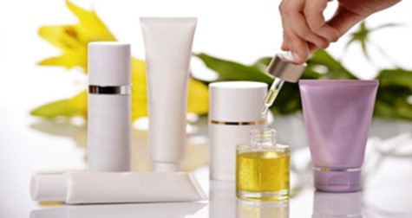
Cosméticos de higiene: se encargan de limpiar la piel o el cabello de una zona.
Cosméticos de acondicionamiento: su función es acondicionar la piel o el cabello.
Cosméticos de mantenimiento y protección: consisten en mantener en buen estado la piel o el cabello de una zona determinada o protegerlo frente a diferentes factores (el clima, las condiciones atmosféricas adversas, etc.).
Cosméticos decorativos: se encargan de "decorar" la piel o el cabello. No solo hablamos de maquillaje, sino también de tintes, cosméticos para el cambio y forma, etc.
Cosméticos de tratamiento: se trata de cosméticos encargados de tratar alteraciones estéticas de distinta índole. Por ejemplo, cosméticos para tratamientos capilares o para la rosácea de la piel. (Euroinnova, 2022).
Figura 6
Qué es un cosmético
Nota: La figura muestra los tipos de cosméticos. Tomado de Farmacia Torrent (2019).

Slide 24
Autoevaluación
Responda las siguientes afirmaciones con “V” si es verdadera, o “F” si es falso:
Argumento
¿La unión de un ácido y una base es una reacción exotérmica y produce sal?
¿Los Hidroxiácidos provienen de frutas, verduras y la corteza de árboles?
Los alfa hidroxiácidos son solubles en grasa. La beta hidroxiácidos son solubles en agua
Respuesta

Slide 25
Unidad 3: Elementos Generales de los Cosméticos
El cosmético es un preparado constituido por dos tipos de elementos:
Elementos internos: son los ingredientes que constituyen el cosmético. Esta parte es el cosmético propiamente dicho y el que realizará la función para la que se ha fabricado. (Sabater Galindo & Mourelle Mosqueira, 2013).
Elementos externos: son todos los demás elementos, como envase, cartonaje, etiquetado, prospecto y publicidad. Son también muy importantes en la comercialización de un cosmético y están, como los elementos internos. (Sabater Galindo & Mourelle Mosqueira, 2013).
Elementos externos de un cosmético
Son muchos los elementos que influyen en la decisión a la hora de elegir un cosmético. Uno de los más determinantes es su parte
externa, así como la imagen
motivo,
que el consumidor percibe del las empresas productoras de
cosmético. Por este
cosméticos procuran que esta parte externa sea lo más atractiva posible.
Los elementos externos de un cosmético son: etiquetado, envase, cartonaje y prospecto. (Sabater Galindo & Mourelle Mosqueira, 2013).

Slide 26
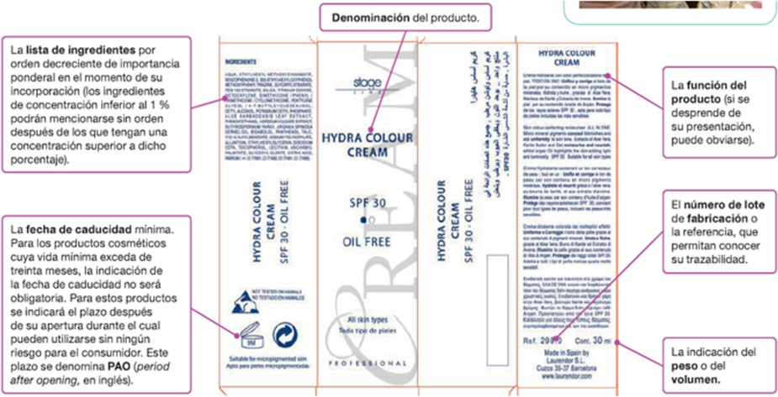
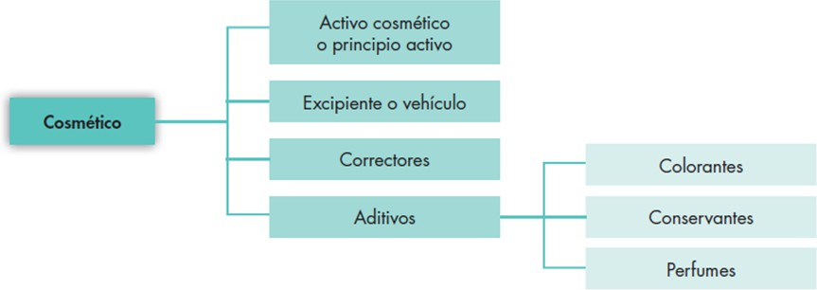
Figura 7
Etiqueta de un cosmético
Nota: La figura muestra la estructura de una etiqueta. Tomado de Sabater Galindo & Mourelle Mosqueira (2013).
Elementos internos de un cosmético
Las materias primas incluidas en un cosmético son muchas y se clasifican para su estudio por su naturaleza química y por la función que desempeñan en el cosmético. (Sabater Galindo & Mourelle Mosqueira, 2013). Según la función que ejercen en el cosmético, pueden clasificarse en los siguientes elementos:
Figura 8
Componentes Generales de un cosmético
Nota: La figura resume el cuadro de los elementos internos de un cosmético. Tomado de Sabater Galindo & Mourelle Mosqueira (2013).

Slide 27
Principios activos
Un mismo cosmético puede contener uno o varios activos. Según su origen, se pueden clasificar en:
Animales: (menos frecuentes por su lanolina, cera de abeja, etc.
Vegetales: aceite de coco, jojoba, etc. Minerales: óxido de hierro, alumbre potásico).
difícil conservación)
(sulfato alumínico
Sintéticos: siliconas y polímeros vinílicos. (Sabater Galindo & Mourelle Mosqueira, 2013).
El excipiente es, junto con el principio activo, el elemento más importante de un cosmético. Se denomina también vehículo, porque es el elemento que transporta los demás componentes del cosmético. Su importancia radica en que debe transportar el principio activo a través de la piel y sus apéndices, y liberarlo fácilmente allí donde debe hacer su efecto (Sabater Galindo & Mourelle Mosqueira, 2013).
Autoevaluación
Responda las siguientes afirmaciones con “V” si es verdadera, o “F” si es falso:
Argumento
Los elementos externos de los cosméticos son envase, etiqueta, cartonaje y prospecto.
En la etiqueta deben constar los ingredientes del cosmético y la fecha de caducidad.
El principio activo da la forma del cosmético El excipiente da la función del cosmético.
Respuesta

Slide 28
Unidad 4: Tipos de los cosméticos
Estabilidad de los cosméticos
Se define como estabilidad cosmética la capacidad de un producto de mantener sus propiedades inalteradas a lo largo del tiempo. Por tanto, para un cosmético, es la capacidad de mantener sus especificaciones dentro de los límites establecidos por el fabricante o formulador durante el tiempo de vida útil y durante el uso del producto. (Mentactiva.com, s.f.).
En el caso particular de la estabilidad de los cosméticos, se divide en 3 grandes bloques:
Estabilidad física. Estabilidad química. Estabilidad microbiológica.
Estabilidad física
Los ingredientes se combinan de una determinada forma de la fórmula. Por ejemplo, en una emulsión O/A, los aceites están en forma de gotículas dispersos homogéneamente en el agua. En el caso de los geles, las moléculas de polímero se entrecruzan de forma desordenada para dar consistencia al gel. (Mentactiva.com, s.f.).
Estabilidad química
Las formulaciones cosméticas, en general, se diseñan para que sus ingredientes no reaccionen entre sí. Manteniendo la estabilidad química los productos se evita que se produzcan reacciones químicas inesperadas e incontroladas que puedan alterar las propiedades del producto con el paso del tiempo. (Mentactiva.com, s.f.).
GUÍA DE ESTUDIO PARA LA ASIGNATURA DE QUÍMICA COSMÉTICA
| 3 0

Slide 29

Estabilidad microbiológica
Cuando se desarrolla un producto es fundamental mantener la población de microorganismos bajo control. Ya que, el crecimiento descontrolado de los mismos afecta a la calidad y
salubridad de comúnmente
los cosméticos. Este concepto es lo que se denomina estabilidad microbiológica.
(Mentactiva.com, s.f.).
Figura 9
Estabilidad de los cosméticos
Nota: La figura representa el análisis de laboratorio de cosméticos. Tomado de Cosmetic Latam (2022).
Calidad y eficiencia de un cosmético
La evaluación de calidad de un producto cosmético es, en algunos casos, un proceso necesario previo a la comercialización.
Todos los productos cosméticos tienen una función prevista. Pero en determinadas ocasiones se plantean reivindicaciones específicas que la complementan. Buenos ejemplos de ello son la hipoalergenicidad, la no comedogenicidad, la resistencia al agua o cierto efecto mantenido durante un tiempo determinado. (Mcamps.com, 2017).
GUÍA DE ESTUDIO PARA LA ASIGNATURA DE QUÍMICA COSMÉTICA
| 3 1

Slide 30
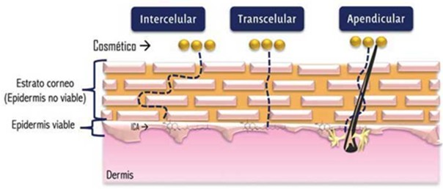
Requieren estudio todas aquellas reivindicaciones cuyo incumplimiento pueda ocasionar efectos no deseados. Se entiende que, por este motivo, podrían variar el perfil de seguridad del producto cosmético. (Mcamps.com, 2017)
Penetración de los cosméticos en la piel
Los cosméticos y principios activos usan tres vías principales para penetrar en la epidermis. La más sencilla es integrando sustancias de pequeño tamaño en aceite. Las más grandes lo hacen a través de los folículos pilosos y las glándulas sudoríparas. Algunas deben ser inyectadas o electroporadas.
La aplicación de cremas, lociones y demás preparados corporales es una de las rutinas cotidianas de la población, tanto con fines cosméticos como medicinales. (Cosmetologas.com, 2021)
Figura 10
Penetración de los Cosméticos en la Piel
Nota: Tipos de penetración de activos en la piel. Tomado de Perfumería Moderna (2022).
Cosméticos de hidratación
Una piel seca es fruto de la pérdida de agua del estrato córneo, de una actividad acelerada del recambio epidérmico, o de una función barrera dañada. Por su parte, las sustancias hidratantes

Slide 31
tienen la misión de mantener o restituir la homeostasis de la piel, retrasar el envejecimiento cutáneo y dar soluciones a pieles problemáticas, objetivos todos ellos que pueden alcanzarse con la aportación de lípidos de calidad, humectantes y agua. (Elsevier, s.f.).
Para poder abordar un tema como la hidratación cutánea es necesario describir, aunque sea brevemente, cuál es la estructura y funciones de la piel. Ésta se compone de tres capas bien diferenciadas: la epidermis, la dermis y el tejido subcutáneo (o hipodermis) y, a su vez, la epidermis se divide en cuatro capas más: el estrato córneo, la capa granulosa, la capa espinosa y la capa basal. (Elsevier, s.f.).
Radiación solar
La luz solar estimula la producción de vitamina D, ayuda a controlar algunos trastornos crónicos de la piel (como la psoriasis) y causa una sensación de bienestar. Sin embargo, la luz solar puede causar daños en la piel.
Este daño incluye no solo quemaduras solares dolorosas sino también arrugas y otras alteraciones asociadas al envejecimiento de la piel (fotoenvejecimiento), queratosis actínicas, cánceres de piel e incluso reacciones alérgicas y empeoramiento de algunas enfermedades cutáneas. (MSD Manuals, 2023).
La luz ultravioleta (UV), aunque invisible al ojo humano, es el componente de la luz solar con mayor efecto sobre la piel. La luz UV se clasifica en 3 tipos, dependiendo de su longitud de onda:
Ultravioleta A (UVA) Ultravioleta B (UVB)
Ultravioleta C (UVC) (MSD Manuals, 2023)

Slide 32
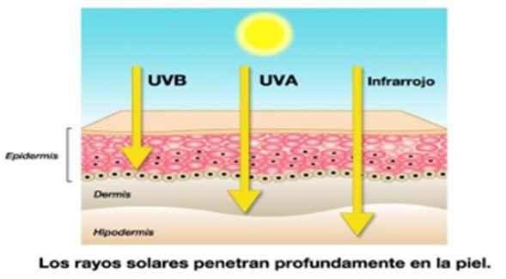
Fotoenvejecimiento
La exposición a la luz solar envejece la piel de manera prematura. El daño cutáneo causado por la exposición prolongada a la luz solar se conoce como fotoenvejecimiento. La exposición a la luz ultravioleta causa arrugas finas y gruesas, pigmentación irregular, grandes manchas en forma de pecas llamadas lentigos, tez amarillenta y una textura áspera y coriácea de la piel. Aunque las de piel clara son mucho más vulnerables, cualquier persona experimentará estos cambios con suficiente exposición (MSD Manuals, 2023).
Figura 11
Radiación Solar
Nota: La figura muestra la incidencia de la radiación en la piel. Tomado de Hidrotelial (Hidrotelial, 2016).
Fototipos de la piel
El conocimiento de los fototipos de piel es fundamental para establecer una rutina de cuidado adecuada. Los fototipos son una clasificación utilizada en dermatología para determinar la respuesta de la piel a la exposición solar y su propensión a quemarse. (Laroche-posay, s.f.).

Slide 33
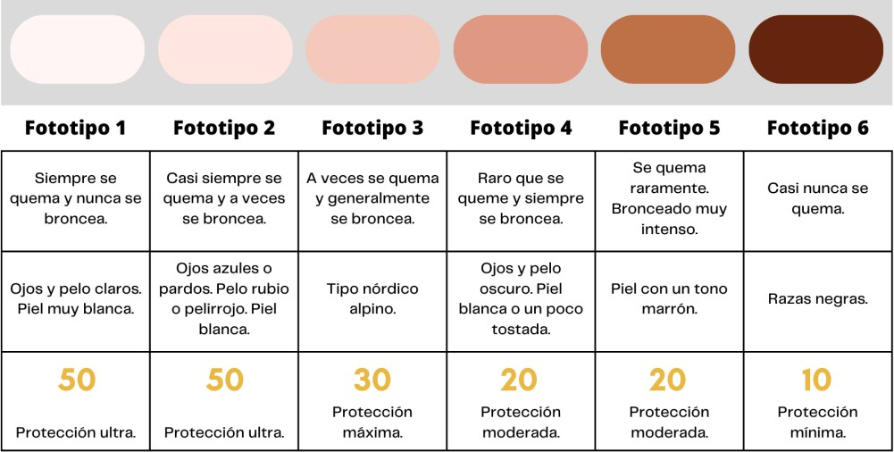
Clasificación de los fototipos de piel
Existen diferentes tipos de fototipos de piel que se clasifican comúnmente según la escala de Fitzpatrick, que categoriza la piel en seis tipos distintos. (Laroche-posay, s.f.)
Figura 12
Escala de Fitzpatrick
Nota: La figura resume los fototipos de la piel y sus características. Tomado de Drop Cosmetics (2023).
Autoevaluación
Responda las siguientes afirmaciones con “V” si es verdadera, o “F” si es falso:
Argumento
Es necesario realizar las pruebas de calidad y eficiencia en un cosmético.
Una piel hidratada permite de mejor manera el ingreso de principios activos a la piel.
La radiación solar no causa foto envejecimiento.
Los fototipos de piel no necesitan cuidados ante los efectos de la radiación solar.
Respuesta

Slide 34
Referencias
Arbosana Farmacia. (24 de febrero de 2020). Alfahidroxiácidos.
Obtenido de
w w w . a r b o s a n a f a r m a c i a . e s :
h t t p s : / / w w w . a r b o s a n a f a r m a c i a . e s / b l o g / a l f a h i d r o x i a c i d o s
Biosesteticistas. (26 de julio de 2015). Geoterapia: Todo sobre las Terapias con Arcilla. Obtenido de https://bioesteticistas.blogspot.com/2015/07/geoterapia-todo-sobre-las-terapias-con.html
Centro Altea. (6 de julio de 2020). Criolipólisis: El Tratamiento Cool del Verano. Obtenido de https://www.centro-altea.com/criolipolisis-el-
tratamiento-cool-del-verano/
Concepto.de. (2024). Materia. Obtenido de Materia: https://concepto.de/materia/
Cosmetic Latam. (29 de agosto de 2022). Técnicas Analíticas de Ingredientes Restringidos en Cosméticos. Obtenido de https://www.cosmeticlatam.com/index.php/2022/08/29/tecnicas-analiticas-de-ingredientes-restringidos-en-cosmeticos/
Cosmetologas.com. (26 de enero de 2021). Penetración de cosméticos en la piel . Obtenido de cosmetologas.com: http://www.cosmetologas.com/noticias/val/2798-52/penetraci%C3%B3n-epid%C3%A9rmica-la-piel-favorece-o-evita-el-pasaje-de-sustancias.html#:~:text=Los%20cosm%C3%A9ticos%20y%20pri ncipios%20activos,deben%20ser%20inyectadas%20o%20electropo radas.
dermofarmablog.com. Obtenido
(Abril de 2019). dermofarmablog.com. de dermofarmablog.com:
https://dermofarmablog.com/2019/03/17/historia-de-la-cosmetica/ Drop Cosmetics. (15 de mayo de 2023). Tipos de fototipos de
piel. Obtenido de https://dropcosmetics.es/tipos-fototipos-de-piel/

Slide 35
Elsevier. (s.f.). Hidratación cutánea. Obtenido de www.elsevier.es: https://www.elsevier.es/es-revista-offarm-4-articulo-hidratacion-cutanea-sustancias-hidratantes-10022010
Enciclopedia Significados. (21 de enero de 2020). pH. Obtenido de https://www.significados.com/ph/
Euroinnova. (2022). Clasificaión de los productos cosméticos. Obtenido de www.euroinnova.ec: https://www.euroinnova.ec/blog/latam/clasificacion-de-
los-productos-cosmeticos-segun-su-funcion Experimentoscientificos. (s.f.). Escala del pH. Obtenido de
https://www.experimentoscientificos.es/ph/escala-del-ph/
Farmacia Torrent. (8 de agosto de 2019). Qué es un
Cosmético. Obtenido https://www.farmaciatorrent.com/blog/belleza-dermocosmetica/que-es-un-cosmetico-concepto-y-clasificacion-de-los-cosmeticos/
de
Ferrovial. (2024). Química Orgánica. Obtenido de https://www.ferrovial.com/es/stem/quimica-organica/#:~:text=Se%20entiende%20por%20qu%C3%ADmica% 20org%C3%A1nica,%2C%20nitr%C3%B3geno%2C%20ox%C3% ADgeno%20y%20azufre.
Hi drote l i al . ( 2 9 de abri l de 2 0 1 6 ) . Qué e s l a Fotoprote c c i ón. Obte ni do de https : / / hi drote l i al . c om/ que - e s - l a- f otoprote c c i on
Laroche-posay. (s.f.). Fototipos de piel. Obtenido de www.laroche-posay.es: https://www.laroche-posay.es/article/fototipos-de-piel
Magaxin X115. (26 de febrero de 2021). Polihidroxiácidos.
Obtenido de https://magazine.x115.it/es/x115/polihidroxiacidos/ Mcamps.com. (17 de junio de 2017). mcamps.com.
Obtenido de mcamps.com: https://mcamps.com/calidad-de-un-producto-cosmetico/

Slide 36
Mentactiva.com. (s.f.). Estabilidad cosmética. Obtenido de www.mentactiva.com: https: /www.mentactiva.com/estabilidad-cosmetica/
Molpeceres, J., Aberturas, M. d., Borges, L., Bernaldo, N., & Chacón, M. (2019). Cosmetología aplicada a estética integral. Videocinco.
MSD Manuals.
(octubre de 2023). ntroducción a la lesiones de la piel. Obtenido de
radiación solar y las
https://www.msdmanuals.com/es/hogar/trastornos-de-la-piel/radiaci%C3%B3n-solar-y-lesiones-de-la-piel/introducci%C3%B3n-a-la-radiaci%C3%B3n-solar-y-las-lesiones-de-la-piel#:~:text=El%20da%C3%B1o
Msdmanuals.com. (octubre de 2023). Radiación solar . Obtenido de www.msdmanuals.com: https://www.msdmanuals.com/es/hogar/trastornos-de-la-piel/radiaci%C3%B3n-solar-y-lesiones-de-la-piel/introducci%C3%B3n-a-la-radiaci%C3%B3n-solar-y-las-lesiones-de-la-piel#:~:text=El%20da%C3%B1o
Multiestetica. (8 de septiembre de 2022). Qué es la Termoterapia. Obtenido de https://www.multiestetica.com/articulos/celulitis/que-es-la-termoterapia
Mundo estudiante. (s.f.). Clasificación de la materia:
Sustancias puras y mezclas. Obtenido https://www.mundoestudiante.com/clasificacion-de-la-materia-sustancias-puras-y-mezclas/
de
Patricia Rey. (s.f.). Termoterapia. Obtenido de https://www.patriciarey.com.ar/tratamientos/corporales/termotera pia.html
Perfumería Moderna. (10 de agosto de 2022). Cosméticos: Penetración dérmica, reacciones adversas, impacto en la seguridad de los consumidore. Obtenido de https: /www.perfumeriamoderna.com/expresion-id/cosmeticos-penetracion-dermica-reacciones-adversas-impacto-seguridad-consumidores/

